Slide 1
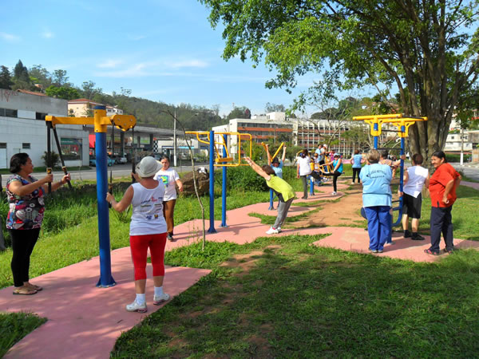
Um projeto em forma
Cristiana Ramalho ,Nº 5 Turma / Ano: 8º A

Slide 2
Ginásio ao ar livre. Fique em forma sem gastar um tostão
O objectivo é proporcionar um espaço de lazer e atividade desportiva com a implementação de equipamentos desportivos sensibilizando as populações para a atividade física ao ar livre, desenvolvendo um estilo de vida mais saudável , sem custos de adesão , sem
horário, sozinho ou em grupo.
A ideia é desenvolver um espaço único e de lazer para motivar turistas a visitarem a vila de Penela e também para as pessoas beneficiarem.
A opção dos futuros equipamentos proporcionará, a todos os utilizadores, a melhoria do seu sentimento geral de bem estar, através de diferentes formas de exercício físico.
Orçamento previsto: 15 000,00 euros

Slide 3
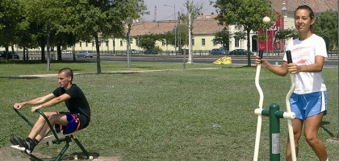
Figura 2 – Ginásio ao ar livre

Slide 4
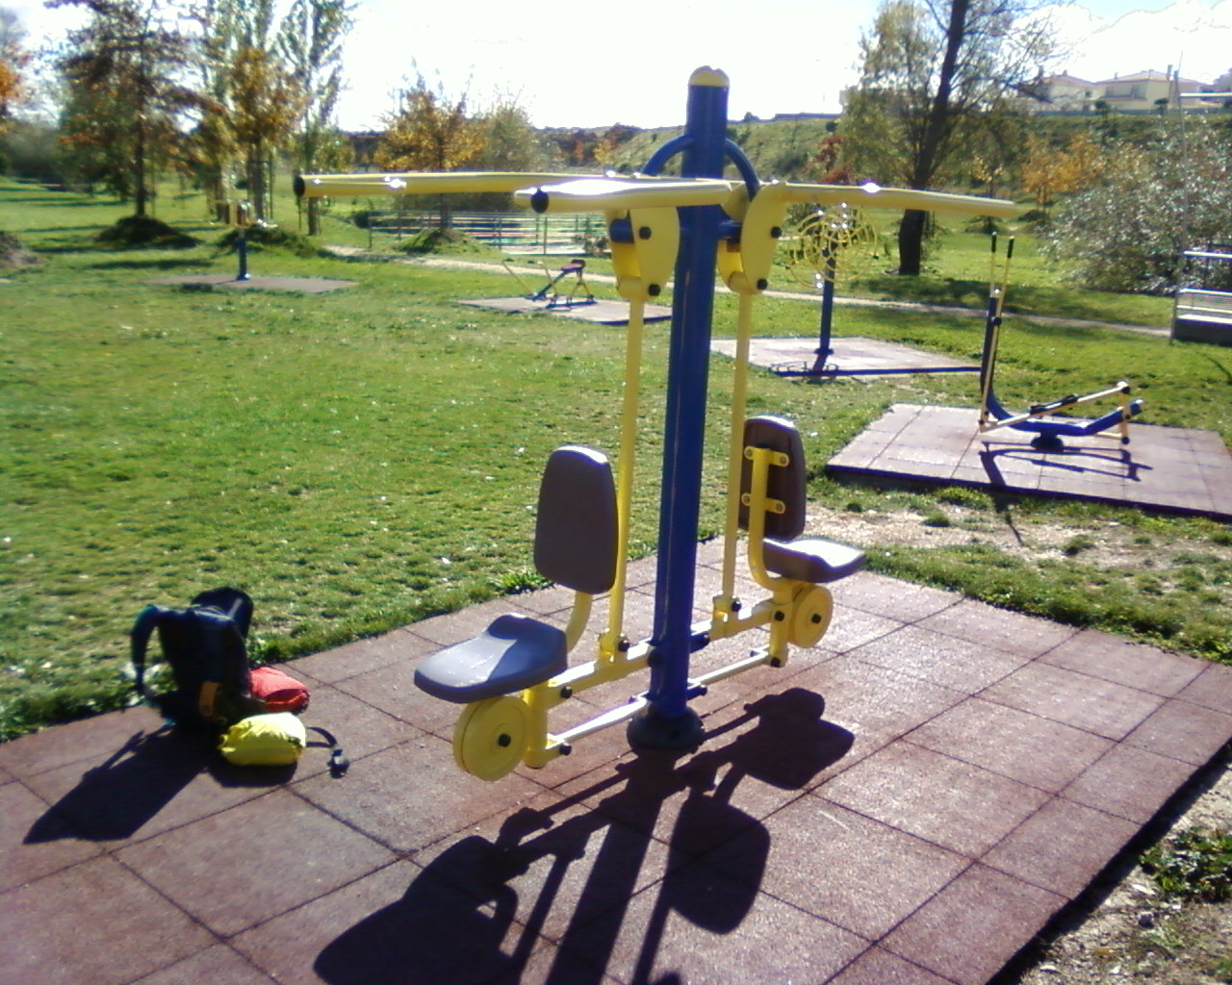
Figura 2 – Ginásio ao ar livre

Slide 5
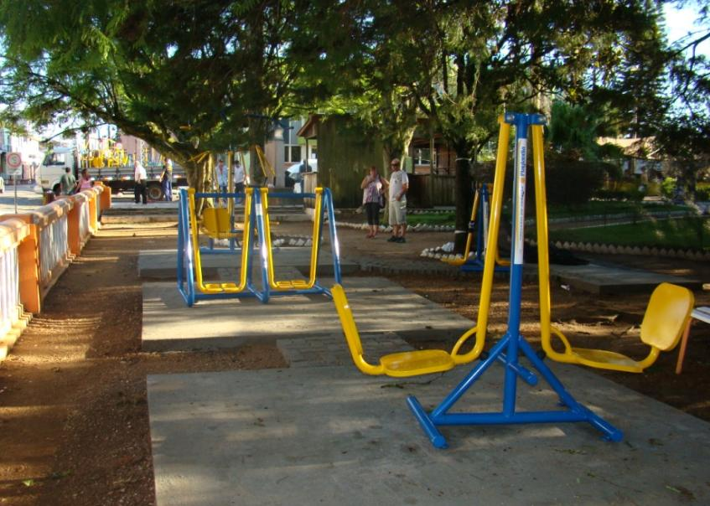

Slide 6
O projecto poderá ser executado no parque junto ás piscinas municipais ou junto ao parque de águas romanas, facilitando assim o divertimento tanto das crianças como dos adultos.

